Slide 1
Activités Laboratoire Germanium à
l’IPN Orsay – Année 2014

Slide 2
Missions et projets en 2014
Maintenance des détecteurs HPGe de la collaboration
Loanpool (France/UK) et de la collaboration Gammapool
(France – UK – Danemark – Suède – Allemagne –Italie)
Aide à l’installation des détecteurs HPGe sur le site du TANDEM/ALTO
(Campagne MINORCA: MINIBALL + ORGAM mai 2014 –mars 2015)
R&D sur un nouveau type d’ASIC pour détecteur HPGe en
collaboration avec le CEA/Saclay

Slide 3
Acteurs Laboratoire Germanium
David Verney (Chercheur responsable Labo Ge): verney@ipno.in2p3.fr
Thomas Zerguerras (Ingénieur responsable Labo Ge) : zerguer@ipno.in2p3.fr
Nourredine Hammoudi (Technicien): hammoudi@ipno.in2p3.fr

Slide 4
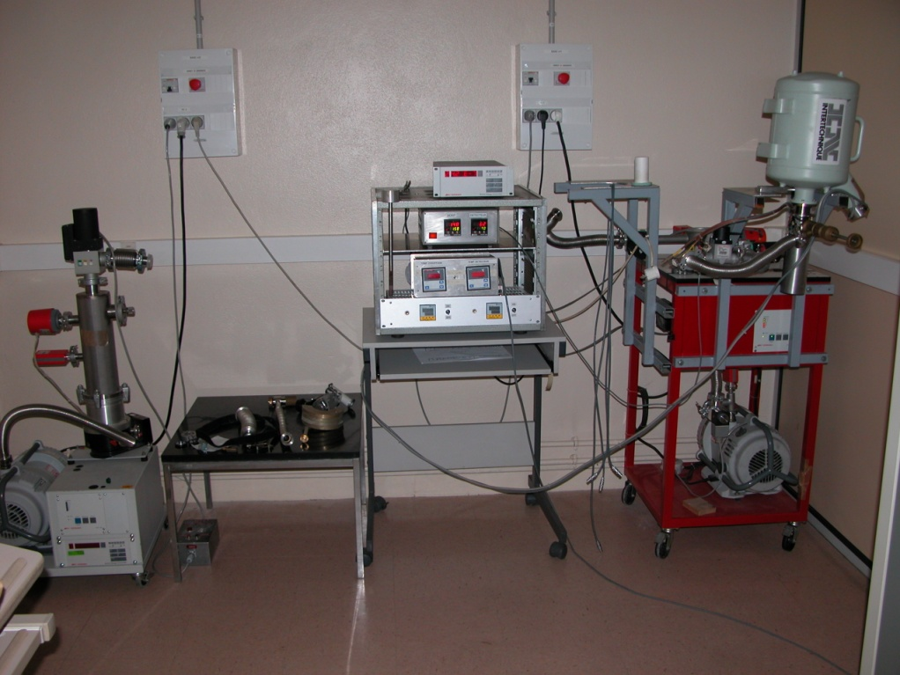
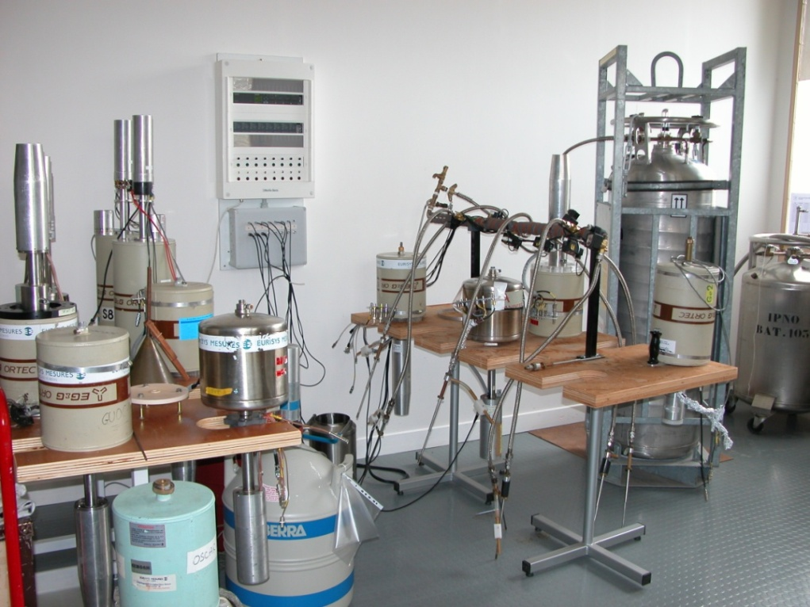
Equipements
Retraitement de détecteurs
Système de mise en froid en azote
liquide à 7 voies
2 bancs de pompage (dont un avec possibilité
de recuit par doigt chauffant) avec pompes
turbomoléculaires et sèches à spirales
Salle propre (contrôle thermique et hygrométrique, classe 100 sous flux laminaire)
Bancs de mesure
Chaine analogique spectro monovoie shaper Ortec 671 (semi-gaussien)+ Amptek Pocket MCA
Chaine numérique avec Dual MCA CAEN DT5780 incluant ampli filtre rapide RC-CR2, ampli filtre trapézoïdal,
mode Oscilloscope et mode Histogramme

Slide 5
Maintenance Loanpool et Gammapool
Loanpool: 20 détecteur HPGe coaxiaux type n
Gammapool: 21 détecteurs HPGe coaxiaux type n
Pompage-recuit sur banc dédié
Contrôle vide et froid
Tests en sources : contrôle réglages préamplificateur, mesures
sur chaine spectro avec ampli shaper Ortec 671 et Amptek Pocket MCA
Suivi de l’état et localisation des détecteurs du parc
Contact avec la société CANBERRA pour diagnostics et réparations pour
les pannes les plus importantes
Dimensions typiques:
70mm
Longueur 70mm

Slide 6
Campagne MINORCA au TANDEM/ALTO
IPN Orsay: I. Matea, G. Mavilla, P. Rosier, A. Gottardo, M. Josselin,
T. Zerguerras, N. Hammoudi, D. Verney
CSNSM Orsay: S. Cabaret , J. Ljungval, A. Goasduff,
Th. Konstantinopoulos
IKP Cologne: N. Warr, H. Hess, B. Siebeck …
LMU, Munich: R. Lutter

Slide 7
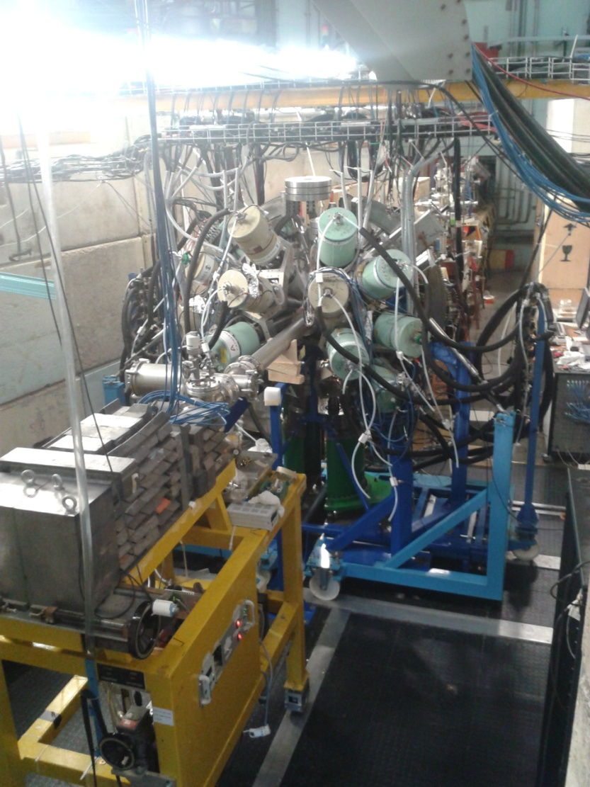
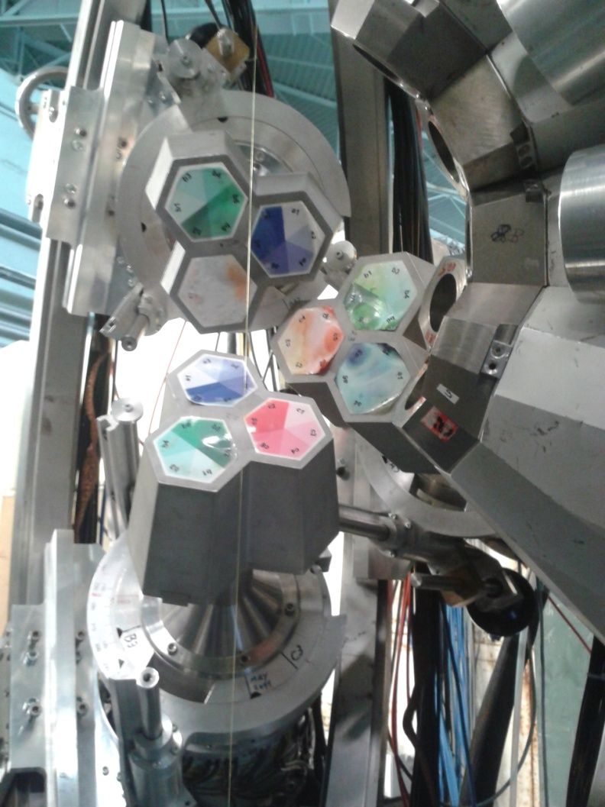
Campagne MINORCA au TANDEM/ALTO
Montage et préparation de détecteurs HPGe MINIBALL et ORGAM
(Gammapool et Loanpool) pour la campagne MINORCA (Mai 2014 – Mars 2015)
MINIBALL
ORGAM
Faisceau
Total: 12 détecteurs ORGAM (+BGO) + 8 MINIBALL (3x (6 segments + 1 core))

Slide 8
R&D: ASIC IDeF-X pour détecteur HPGe
Collaboration IPN Orsay – CEA Saclay
But: étudier la possibilité de remplacer l’ensemble
(électronique « froide » + électronique « chaude »)
par un seul circuit ASIC IDeF-X sur un détecteur HPGe
IPN Orsay: Thomas Zerguerras, David Verney, Philippe Rosier, Bernard
Genolini, Laurent Vatrinet, Michaël Josselin, Valérie Le Ven , Nourredine
Hammoudi, Gwenaël Brulin, Tatjana Faul
CEA/Saclay: Olivier Gevin, Marc Karolak, Mariam Kebbiri, Xavier Coppolani,
Marie-Delphine Salsac.

Slide 9
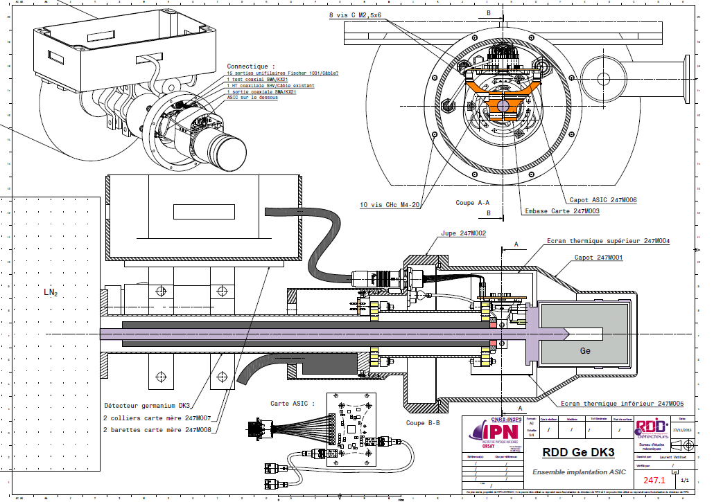
R&D: Etude mécanique – intégration ASIC IDeF-X
Démontage de l’électronique d’origine du détecteur HPGe DK3
Dessin de la mécanique de montage et de l’ASIC IDeF-X sur DK3
L. Vatrinet

Slide 10
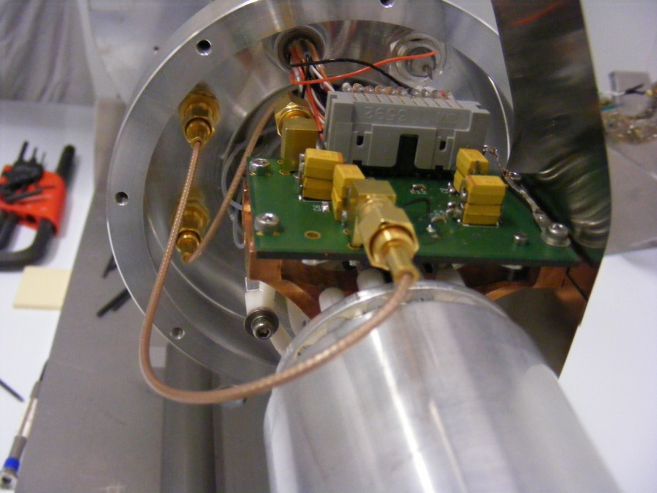
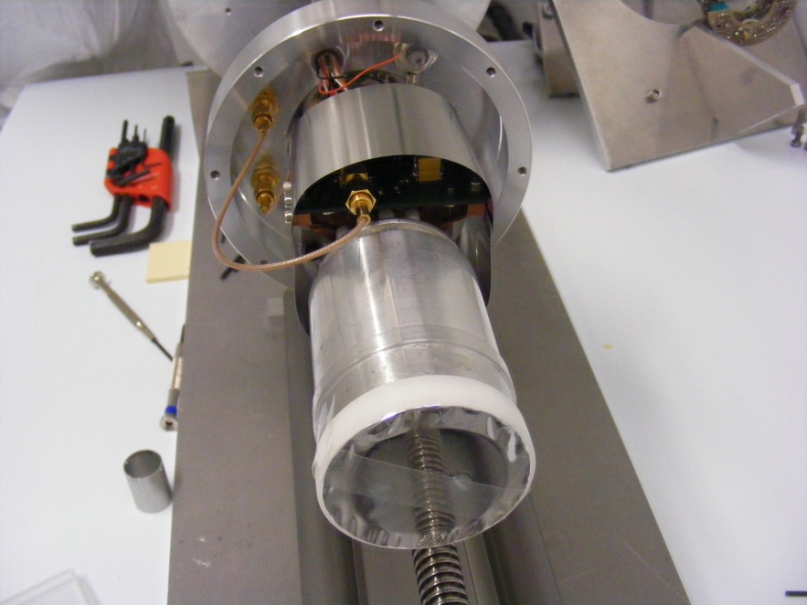
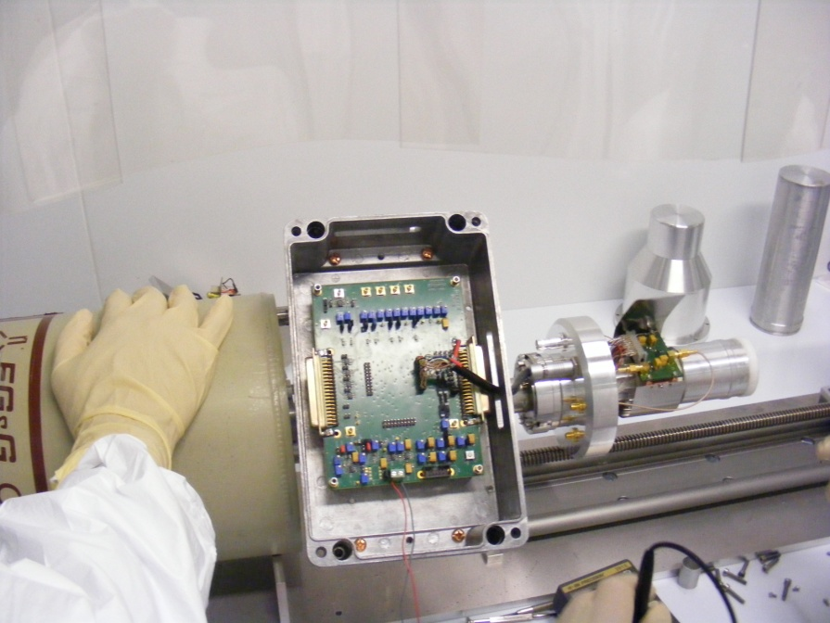
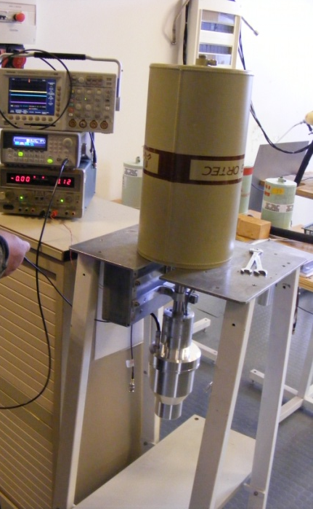
R&D: Montage ASIC IDeF-X sur DK3
Carte ASIC
Carte mère

Slide 11
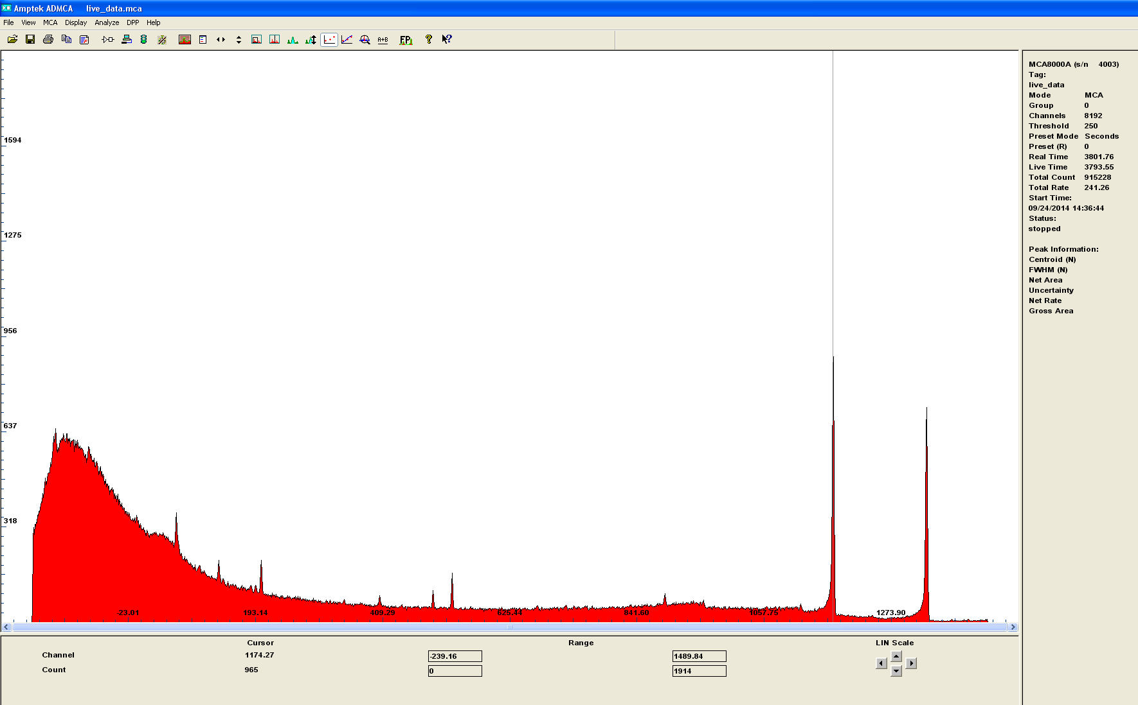
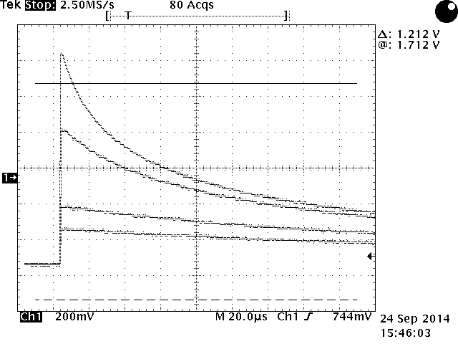
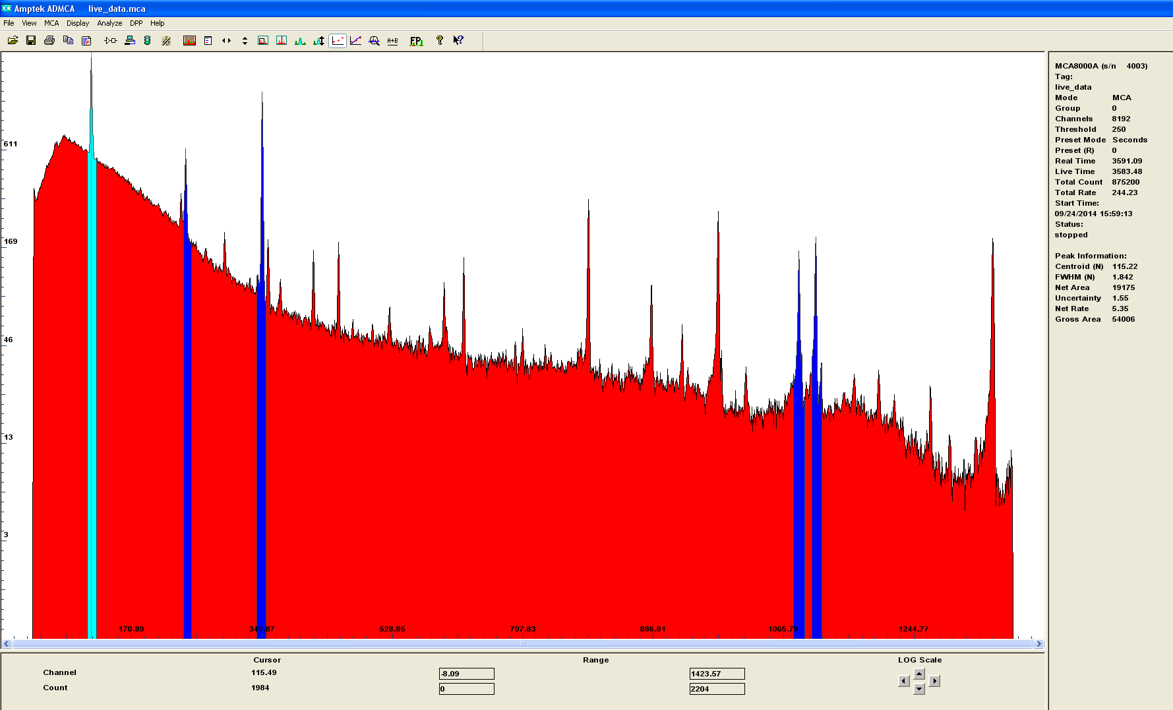
R&D: Tests ASIC IDeF-X sur DK3
Tests en vide et froid
Mesures de bruit par injection signal générateur sur entrée test (~700 eV FWHM)
Tests en sources
Sortie ASIC
IDeF-X
Ortec 671
Shaping time 3µs
⁶⁰Co
FWHM 3.33keV
@1332keV
Préliminaire
¹⁵²Eu
FWHM 1.84keV
@122keV
Ortec 671
Shaping time 3µs

Slide 12
Merci de votre attention

Slide 13
Back-up

Slide 14
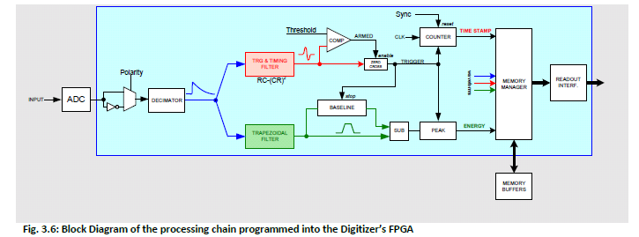
Fonctionnement CAEN DT5780
En mode Oscilloscope, via le logiciel de pilotage (fourni par CAEN), l’utilisateur doit
régler:
Le seuil en visualisant le signal de sortie du filtre RC-CR2, le niveau de seuil et
le signal de Trigger
2) Le filtre Trapézoidal en visualisant le signal en entrée du DT5780 (ex: sortie du
préamplificateur du détecteur HPGe), le signal de sortie filtre trapézoidal, le signal de
temps de peaking, et le signal de Trigger.
Une fois tous les paramètres réglés, l’utilisateur peut basculer en mode Histogramme pour
acquérir et visualiser des spectres.

Slide 15
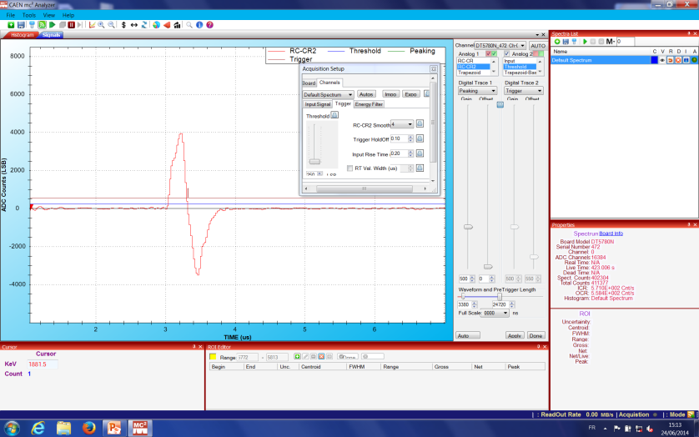
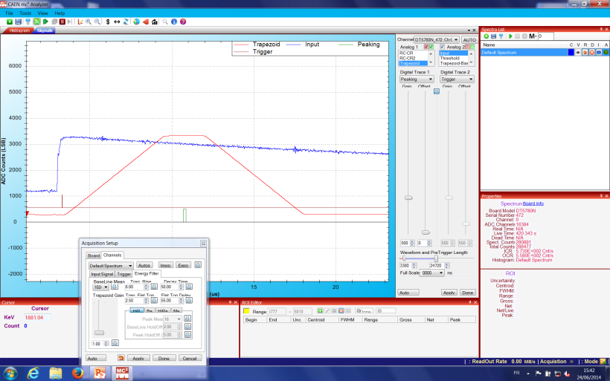
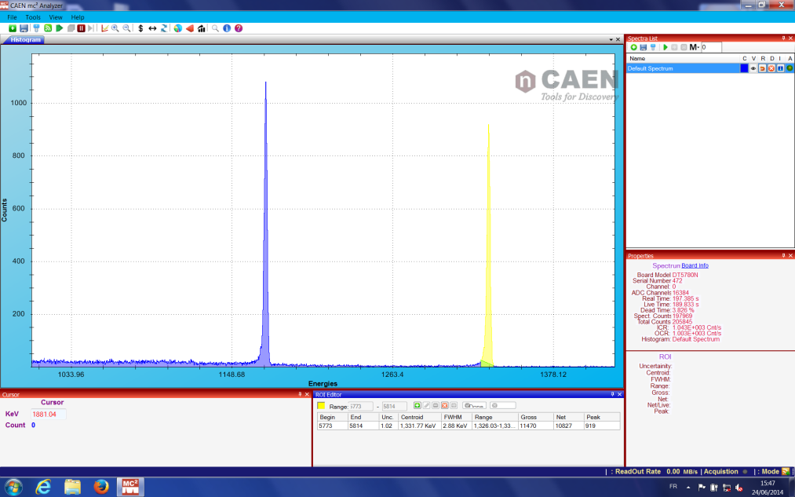
Exemple test avec Dual MCA CAEN DT5780
Réglage seuil avec filtre RC-CR2
Réglages ampli shaper trapézoïdal
Mesure spectre γ
GFIC 44, -4000V,
Résolution @ 1332keV,
Taux de comptage 1kHz
Temps mort 3.8%
2.88keV FWHM

